Slide 1
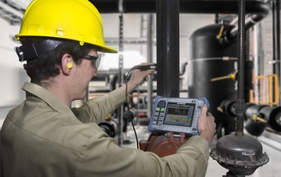
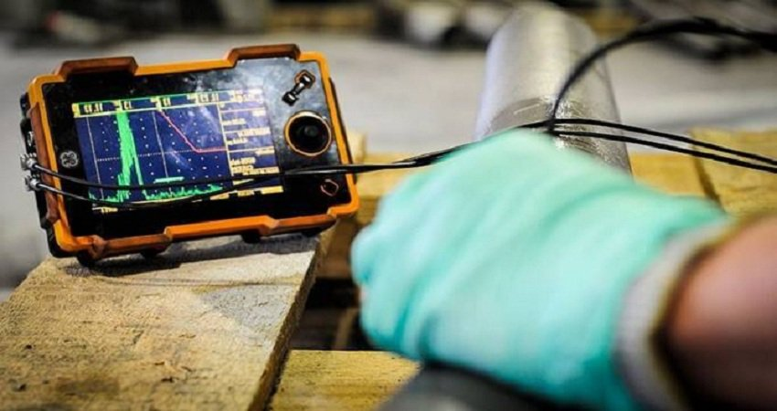
หัวข้อที่ 4 การทดสอบด้วยคลื่นอัลตราโซนิก
(Ultrasonic Testing: UT)

Slide 2
บทนำ
การตรวจสอบด้วยอัลตราโซนิก (UItrasonic Testing: UT) นี้นิยมเรียกกันย่อๆ ว่า UT สามารถใช้คลื่นอัลตราโซนิก (Ultrasonic) ตรวจสอบหารอยตำหนิต่างๆ ของชิ้นงานได้ ใช้หาจุดบกพร่องบนพื้นและใต้พื้นผิวงานขึ้นงาน ที่เป็นโลหะและอโลหะได้ทุกชนิด ยกเว้นเนื้อวัสดุงานที่มีเกรนโตหยาบ
เสียงเป็นพลังงานซึ่งเกิดจากการสั่นสะเทือน เงื่อนไขในการเกิดเสียง ได้แก่ ต้องมีการสั่นสะเทือนของแหล่งกำเนิด (Source) ต้องมีตัวกลางในการเคลื่อนที่ (Medium) และต้องมีตัวรับเสียง (Receiver) มนุษย์สามารถได้ยินเสียงที่เกิดจากการสั่นสะเทือนของวัตถุในช่วงย่านความถี่ประมาณ 20 Hz - 20 kHz
สุเทพ นุชิต, 2565, ทดสอบแบบไม่ทำลายสภาพ (Nondestructive Testing), พิมพ์ครั้งที่ 1, กรุงเทพฯ;บริษัทพัฒนาคุณภาพวิชาการ (พว.) จำกัด.

Slide 3
บทนำ
การทดสอบโดยวิธีคลื่นเสียงความถี่สูง (Ultrasonic testing) ใช้หัวตรวจสอบ (Probe) ทำหน้าที่เปลี่ยนพลังงานทางไฟฟ้าเป็นพลังงานในรูปของคลื่นเสียงและส่งคลื่นเสียงเข้าไปในวัตถุที่จะทดสอบ เมื่อเสียงสะท้อนกลับเข้ามาหัวตรวจสอบ หัวตรวจสอบจะทำหน้าที่เปลี่ยนพลังงานในรูปของคลื่นเสียงกลับไปเป็นสัญญาณทางไฟฟ้าเพื่อแสดงผลต่อไปคลื่นเสียงความถี่สูงสร้างขึ้นจากผลึกซึ่งอยู่ภายในหัวตรวจสอบ
สุเทพ นุชิต, 2565, ทดสอบแบบไม่ทำลายสภาพ (Nondestructive Testing), พิมพ์ครั้งที่ 1, กรุงเทพฯ;บริษัทพัฒนาคุณภาพวิชาการ (พว.) จำกัด.

Slide 4
1. มาตรฐานการตรวจสอบ
ใช้สำหรับทดสอบรอยเชื่อมของโครงเหล็กรูปพรรณ โดยใช้คลื่นเสียงความถี่สูง สำหรับงานเชื่อมรอยต่อชน (Butt Weld) ชิ้นงานที่มีความหนาระหว่าง 8 ถึง 200 มิลลิเมตร ซึ่งกำหนดตามมาตรฐานต่อไปนี้ และกำหนดไม่ให้ใช้สำหรับการตรวจสอบชิ้นงานท่อเชื่อมต่อกันด้วยรอยต่อบาก (Groove Weld) งานรูปตัวที รูปตัววาย
สุเทพ นุชิต, 2565, ทดสอบแบบไม่ทำลายสภาพ (Nondestructive Testing), พิมพ์ครั้งที่ 1, กรุงเทพฯ;บริษัทพัฒนาคุณภาพวิชาการ (พว.) จำกัด.

Slide 5
2. วัตถุประสงค์ของการทดสอบ
เพื่อหารอยบกพร่องใดๆ ที่อยู่ในรอยเชื่อมและส่วนที่ได้รับผลกระทบจากความร้อน ซึ่งมีผลต่อความแข็งแรงของโครงสร้างเหล็ก ทั้งรอยบกพร่องที่เกิดขึ้นในระหว่างการเชื่อมสร้าง การเชื่อมซ่อม การเกิดขึ้นโดยสาเหตุจากการใช้งาน การตรวจสอบเมื่อครบวาระ
สุเทพ นุชิต, 2565, ทดสอบแบบไม่ทำลายสภาพ (Nondestructive Testing), พิมพ์ครั้งที่ 1, กรุงเทพฯ;บริษัทพัฒนาคุณภาพวิชาการ (พว.) จำกัด.

Slide 6
3. ข้อได้เปรียบของการทดสอบ
1) สามารถทดสอบกับวัสดุได้หลายชนิด
2) สามารถทดสอบวัสดุที่มีความหนามาก ๆ ได้ (เช่น ถ้าเป็นเหล็กจะสามารถทดสอบได้ใน
ความหนาหลายเมตร)
3) ต้องการการเข้าถึงชิ้นงานเพียงด้านเดียว
4) ผลการทดสอบสามารถแสดงความลึกและขนาดของรอยความไม่ต่อเนื่องได้
5) เครื่องมือสามารถเคลื่อนย้ายเพื่อทดสอบงานสนามได้สะดวก
สุเทพ นุชิต, 2565, ทดสอบแบบไม่ทำลายสภาพ (Nondestructive Testing), พิมพ์ครั้งที่ 1, กรุงเทพฯ;บริษัทพัฒนาคุณภาพวิชาการ (พว.) จำกัด.

Slide 7
4. ข้อเสียเปรียบของการทดสอบ
1) ต้องมีการสอบเทียบอุปกรณ์ทุกครั้งก่อนการทดสอบ
2) ความเรียบของผิวชิ้นงานและรูปร่างที่ซับซ้อนของชิ้นงานมีผลต่อการทดสอบมาก
3) ต้องแปรผลการทดสอบจากสัญญาณ ผู้ทดสอบจึงต้องมีทักษะและความชำนาญสูง
สุเทพ นุชิต, 2565, ทดสอบแบบไม่ทำลายสภาพ (Nondestructive Testing), พิมพ์ครั้งที่ 1, กรุงเทพฯ;บริษัทพัฒนาคุณภาพวิชาการ (พว.) จำกัด.

Slide 8
5. หลักการตรวจสอบด้วยคลื่นอัลตราโซนิก
ใช้คลื่นพลังงานไฟฟ้า (Pulse) ป้อนเข้าสู่หัวตรวจสอบ (Probe) ที่มีผลึกไฟฟ้าพิอิซโซ (Piczo-clectric Crystal) ทำหน้าที่เปลี่ยนพลังงานไฟฟ้าเป็นพลังงานสั่นสะเทือนทางกลเกิดเป็นคลื่นเสียงความถี่สูง ส่งผ่านสารนำคลื่น (Couplant) เข้าไปยังเนื้อวัสดุงาน การทดสอบวิธีนี้จะบอกตำแหน่งและความลึกของจุดบกพร่องโดยอาศัยหลักการคำนวณทางตรีโกณมิติ
สุเทพ นุชิต, 2565, ทดสอบแบบไม่ทำลายสภาพ (Nondestructive Testing), พิมพ์ครั้งที่ 1, กรุงเทพฯ;บริษัทพัฒนาคุณภาพวิชาการ (พว.) จำกัด.

Slide 9
5. หลักการตรวจสอบด้วยคลื่นอัลตราโซนิก
ขนาดความโตของจุดบกพร่องจะพิจารณาจากความแรงของคลื่นที่สะท้อนกลับหลักการพอสรุปได้ ดังนี้
1) ทำการส่งคลื่นเสียง จากหัวส่ง (Transducer หรือ Search Unit) ผ่านเข้าไปในวัสดุ ถ้าพบ
ความไม่ต่อเนื่อง คลื่นเสียงบางส่วนหรือ ทั้งหมดจะสะท้อนกลับมายัง หัวรับ (Receiver) ซึ่ง
จะแปลงคลื่นเสียงไปแสดงบนจอแสดงผล
2) ความแรงของสัญญาณที่รับจะขึ้นกับลักษณะของรอยบกพร่อง
3) เวลาที่คลื่นเสียงใช้ในการเดินทางในวัสดุจะขึ้นกับระยะห่างของรอยบกพร่องจากผิวที่ส่งคลื่นเสียงเข้าไป
สุเทพ นุชิต, 2565, ทดสอบแบบไม่ทำลายสภาพ (Nondestructive Testing), พิมพ์ครั้งที่ 1, กรุงเทพฯ;บริษัทพัฒนาคุณภาพวิชาการ (พว.) จำกัด.

Slide 10
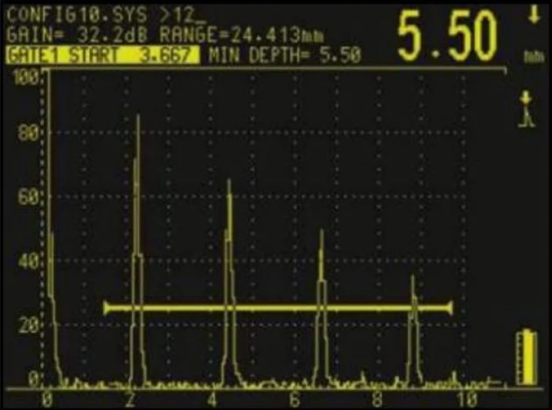
6. คลื่นอัลตราโซนิก (UItrasonic Wave)
คลื่นเสียงที่มีความถี่สูงซึ่งหูของมนุษย์ไม่สามารถได้ยินได้ปกติคลื่นเสียงที่หูมนุษย์ได้ยินจะอยู่ในช่วงความถี่ระหว่าง 16 kHz ถึง 20 kHz ความถี่ ที่สูงกว่า 20 kHz, จนถึง 50 kHz, นั้นเราเรียกว่าคลื่นอัลตราโซนิก (Ultrasonic Wave)
สุเทพ นุชิต, 2565, ทดสอบแบบไม่ทำลายสภาพ (Nondestructive Testing), พิมพ์ครั้งที่ 1, กรุงเทพฯ;บริษัทพัฒนาคุณภาพวิชาการ (พว.) จำกัด.

Slide 11
6. คลื่นอัลตราโซนิก (UItrasonic Wave)
ชนิดของคลื่นอัลตราโซนิก (Ultrasonic Wave) ที่สามารถเดินทางผ่านเข้าไปในเนื้อวัสดุได้นั้นมีอยู่หลายชนิดแต่ที่สำคัญมีอยู่เพียง 2 ชนิด คือ
1) คลื่นตามยาว คลื่นชนิดนี้การสั่นสะเทือนของโมเลกุลของวัสดุนั้นๆ จะขนานกับทิศทางการ
เคลื่อนที่ของคลื่น
2) คลื่นตามขวาง คลื่นแบบนี้การสั่นสะเทือนของโมเลกุนในเนื้อวัสดุจะมีทิศทางตั้งฉากกับทิศ
ทางการเคลื่อนที่ของคลื่น
สุเทพ นุชิต, 2565, ทดสอบแบบไม่ทำลายสภาพ (Nondestructive Testing), พิมพ์ครั้งที่ 1, กรุงเทพฯ;บริษัทพัฒนาคุณภาพวิชาการ (พว.) จำกัด.

Slide 12
7. เครื่องมือและอุปกรณ์การตรวจสอบ
1) ส่วนประกอบหลักของเครื่องตรวจสอบอัลตราโซนิก (Ultrasonic)
(1) จอภาพ (Cathode Ray Tube: CRT) รับสัญญาณแสดงผลการตรวจสอบจากหัวตรวจสอบ (Pulse Amplifier) เคลือบด้วยสารประกอบฟอสเฟอร์ เมื่อลำแสงอิเล็กตรอนยิงมากระทบด้วยความเร็วสูงจะทำให้สารฟอสเฟอร์เปล่งแสงและสีออก
สุเทพ นุชิต, 2565, ทดสอบแบบไม่ทำลายสภาพ (Nondestructive Testing), พิมพ์ครั้งที่ 1, กรุงเทพฯ;บริษัทพัฒนาคุณภาพวิชาการ (พว.) จำกัด.

Slide 13
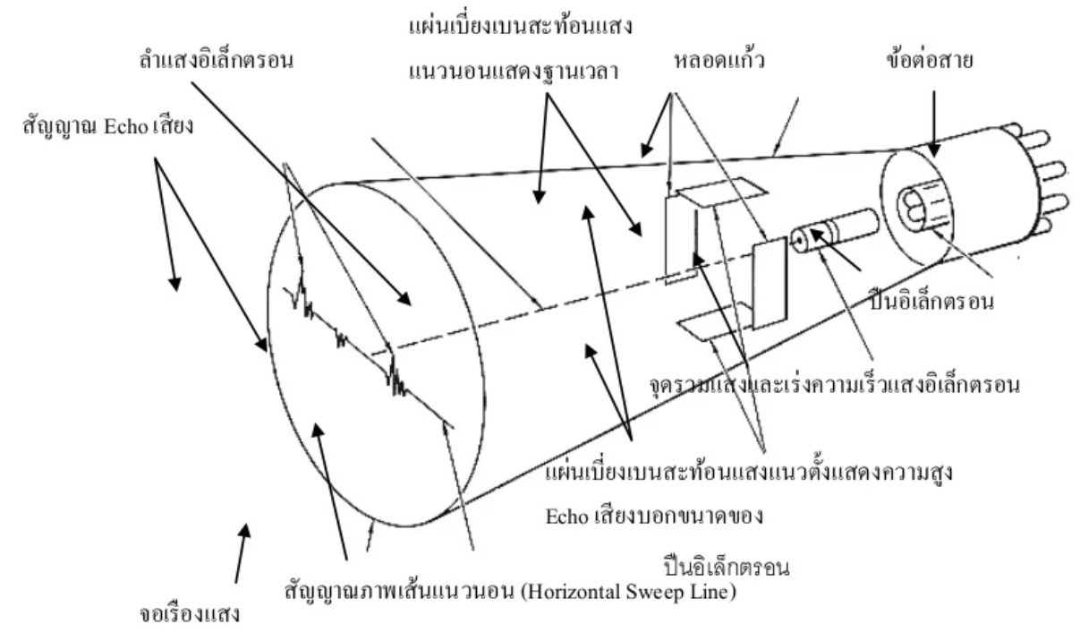
(1) จอภาพ (Cathode Ray Tube: CRT)
สุเทพ นุชิต, 2565, ทดสอบแบบไม่ทำลายสภาพ (Nondestructive Testing), พิมพ์ครั้งที่ 1, กรุงเทพฯ;บริษัทพัฒนาคุณภาพวิชาการ (พว.) จำกัด.

Slide 14
7. เครื่องมือและอุปกรณ์การตรวจสอบ
1) ส่วนประกอบหลักของเครื่องตรวจสอบอัลตราโซนิก (Ultrasonic)
(2) ตัวกำเนิดคลื่นเสียง (Pulse Generator) ทำหน้าที่ผลิตพลังงานส่งให้กับอุปกรณ์ขยาย
สัญญาณ (Pulse Amplifier) และตัวควบคุมสัญญาณลำแสงอิเล็กตรอน ให้วิ่งกวาดอยู่ใน
แนวนอนของจอภาพ (Time-base Sweep Generator)
(3) อุปกรณ์ขยายสัญญาณคลื่นเสียง (Pulse Amplifier) ทำหน้าที่ขยายสัญญาณพัลส์คลื่นเสียง
เพื่อให้มีพลังงานที่จะส่งคลื่นเข้าไปในชิ้นงานตรวจสอบ
(4) Time-base Sweeper Generator ทำหน้าที่บังคับให้ลำแสงอิเล็กตรอนวิ่งกวาดอยู่ใน
แนวนอน
สุเทพ นุชิต, 2565, ทดสอบแบบไม่ทำลายสภาพ (Nondestructive Testing), พิมพ์ครั้งที่ 1, กรุงเทพฯ;บริษัทพัฒนาคุณภาพวิชาการ (พว.) จำกัด.

Slide 15
7. เครื่องมือและอุปกรณ์การตรวจสอบ
1) ส่วนประกอบหลักของเครื่องตรวจสอบอัลตราโซนิก (Ultrasonic)
(5) Receiver Amplifier ทำหน้ที่รับสัญญาณพัลส์และขยายสัญญาณที่สะท้อนกลับให้กับหัว
ตรวจสอบ 10,000-100,000 เท่า ให้ไปแสดงที่จอภาพ CRT หรือเรียกว่า Amplifier Gain
(6) Video-signal Processing Stage ทำหน้าที่แปลงสัญญาณที่ได้รับจาก Receiver
Amplifier ให้เรียบก่อนที่จะป้อนเข้าแผ่นบังคับในแนวตั้งของจอ CRT การแสดงผลทางจอภาพ
เครื่องตรวจสอบอัลตราโซนิก (Ultrasonic) สามารถแสดงภาพได้ 3 แบบ คือ แบบมาตรฐาน A-
Scan แบบแสดงภาพหน้าตัด B-Scan และ แบบแสดงภาพผิวราบ C-Scan ใน 3 แบบนี้แบบ
มาตร ฐาน A-Scan ที่แสดงไว้ในรูปที่ 1.4-3 เป็นวิธีการที่ใช้แพร่หลายมากที่สุด
สุเทพ นุชิต, 2565, ทดสอบแบบไม่ทำลายสภาพ (Nondestructive Testing), พิมพ์ครั้งที่ 1, กรุงเทพฯ;บริษัทพัฒนาคุณภาพวิชาการ (พว.) จำกัด.

Slide 16
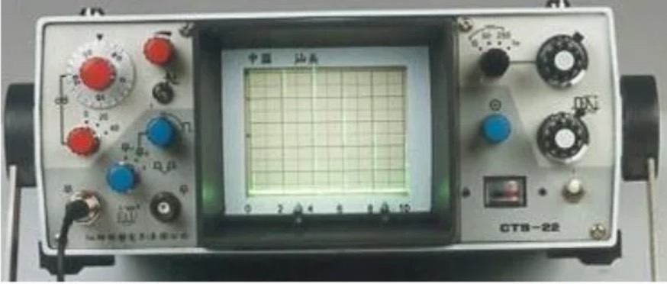
7. เครื่องมือและอุปกรณ์การตรวจสอบ
2) ปุ่มควบคุมของเครื่องอัลตราโซนิก
สุเทพ นุชิต, 2565, ทดสอบแบบไม่ทำลายสภาพ (Nondestructive Testing), พิมพ์ครั้งที่ 1, กรุงเทพฯ;บริษัทพัฒนาคุณภาพวิชาการ (พว.) จำกัด.

Slide 17
7. เครื่องมือและอุปกรณ์การตรวจสอบ
2) ปุ่มควบคุมของเครื่องอัลตราโซนิก
1) Time-basce Control เป็นตัวควบคุมสัญญาณ Echo ในแนวราบของจอภาพประกอบด้วยปุ่มปรับต่างๆ
(1) Coarse Range มีชื่อเรียกอีกอย่างหนึ่งว่า Sweep Range หรือ Sweep Length
(2) Fine Range คือ ปุ่มทำหน้าที่เหมือน Coarse Range แต่ปรับได้ละเอียดกว่า
(3) Delay เรียกอีกชื่อหนึ่งว่า Sweep Delay หรือ Shift มีหน้าที่ควบคุมให้สัญญาณ Echo
สุเทพ นุชิต, 2565, ทดสอบแบบไม่ทำลายสภาพ (Nondestructive Testing), พิมพ์ครั้งที่ 1, กรุงเทพฯ;บริษัทพัฒนาคุณภาพวิชาการ (พว.) จำกัด.

Slide 18
7. เครื่องมือและอุปกรณ์การตรวจสอบ
2) ปุ่มควบคุมของเครื่องอัลตราโซนิก
2) Application Control ใช้ควบคุมภาคขยายของสัญญาณ Echo ที่ปรากฏบนจอภาพ CRT ประกอบด้วย
(1) Sensitivity Control หรือ Gain Control
(2) Attenuator มีหน้าที่ทำงานคล้ายกับ Gain Control
(3) Reject หรือ Suppression
สุเทพ นุชิต, 2565, ทดสอบแบบไม่ทำลายสภาพ (Nondestructive Testing), พิมพ์ครั้งที่ 1, กรุงเทพฯ;บริษัทพัฒนาคุณภาพวิชาการ (พว.) จำกัด.

Slide 19
7. เครื่องมือและอุปกรณ์การตรวจสอบ
2) ปุ่มควบคุมของเครื่องอัลตราโซนิก
3) Display /Time เป็นชุดควบคุมการแสดงบนจอภาพมีปุ่มปรับต่าง ๆ ดังนี้
(1) VERT ใช้ควบคุมตำแหน่งการแสดงของสัญญาณพัลส์คลื่นเสียงในแนวตั้งของจอภาพ
(2) HORIZ ใช้ควบคุมตำแหน่งการแสดงของสัญญาณพัลส์คลื่นเสียงในแนวนอนของจอภาพ
(3) INTENSITY ใช้ควบคุมปรับความสว่าง (Brightness) ของจอภาพ CRT
(4) FOCUS ใช้ควบคุมปรับความคมชัด ของจอภาพ CRT
(5) ASTIG ใช้ควบคุมปรับความเบี่ยงเบน ความบกพร่องภายในจอ CRT จากลำแสงอิเล็กตรอนทั้งแนวแกนตั้งและแนวแกนนอน
(6) SCALE ILLUM ปุ่มปรับความสว่างของ Grid Line
สุเทพ นุชิต, 2565, ทดสอบแบบไม่ทำลายสภาพ (Nondestructive Testing), พิมพ์ครั้งที่ 1, กรุงเทพฯ;บริษัทพัฒนาคุณภาพวิชาการ (พว.) จำกัด.

Slide 20
7. เครื่องมือและอุปกรณ์การตรวจสอบ
2) ปุ่มควบคุมของเครื่องอัลตราโซนิก
4) ปุ่มควบคุมอื่นๆ ขึ้นอยู่กับเครื่องตรวจสอบอัลตราโซนิก (UItrasonic Testing) ที่ผลิตขึ้นมาแต่ละรุ่นสามารถศึกษาได้จากคู่มือการใช้งาน
สุเทพ นุชิต, 2565, ทดสอบแบบไม่ทำลายสภาพ (Nondestructive Testing), พิมพ์ครั้งที่ 1, กรุงเทพฯ;บริษัทพัฒนาคุณภาพวิชาการ (พว.) จำกัด.

Slide 21
7. เครื่องมือและอุปกรณ์การตรวจสอบ
3) อุปกรณ์ตรวจสอบ
1) หัวตรวจสอบ (Transducers or Probes) หัวตรวจสอบนิยมเรียกชื่อทั่วไปว่า Transducer หรือProbe
(1) ความไวในการค้นหาจุดบกพร่องขนาดเล็ก (Sensitivity)
(2) ความสามารถแยกแยะตำหนิ ที่อยู่ระดับความลึกใกล้กันตั้งแต่ 2 ชนิด ขึ้นไป
สุเทพ นุชิต, 2565, ทดสอบแบบไม่ทำลายสภาพ (Nondestructive Testing), พิมพ์ครั้งที่ 1, กรุงเทพฯ;บริษัทพัฒนาคุณภาพวิชาการ (พว.) จำกัด.

Slide 22
7. เครื่องมือและอุปกรณ์การตรวจสอบ
3) อุปกรณ์ตรวจสอบ
2) ชนิดของหัวตรวจสอบคลื่นอัลตราโซนิก
(1) หัวตรวจสอบตรง (Normal Beam Probes or Straight Beam Probes)
(2) หัวตรวจสอบแบบ TR (Transmitter-Receiver Probe or Double Crystal)
(3) หัวตรวจสอบแบบเอียง (Angle Beam Probes)
สุเทพ นุชิต, 2565, ทดสอบแบบไม่ทำลายสภาพ (Nondestructive Testing), พิมพ์ครั้งที่ 1, กรุงเทพฯ;บริษัทพัฒนาคุณภาพวิชาการ (พว.) จำกัด.

Slide 23
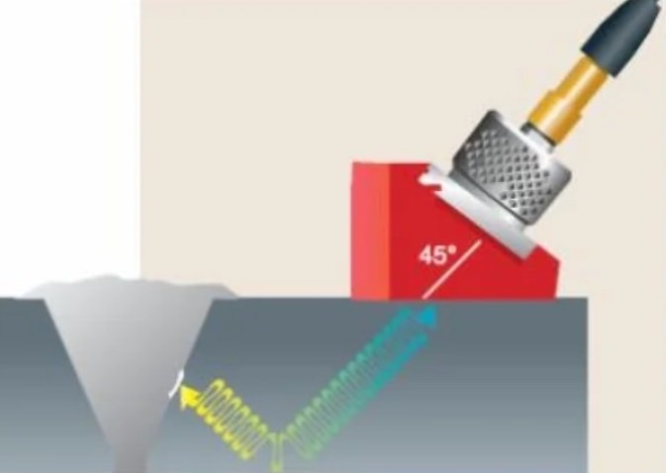
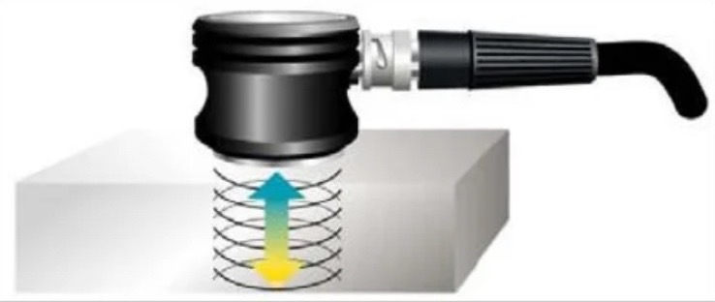
7. เครื่องมือและอุปกรณ์การตรวจสอบ
โพรบ (Probe) หัวมุม
- หัวโพรบ (Probe) จะส่งคลื่นออกมาทำมุมกับผิวงาน โดยมุมของคลื่นทำมุมกับแนวดิ่ง 35, 45, 60, 70และ 80 องศา
- มุมเหล่านี้อ้างอิงจากมุมที่เกิดบนเหล็กกล้าเท่านั้นหากนำไปใช้กับวัสดุชนิดอื่น มุมก็จะเปลี่ยนไป
สุเทพ นุชิต, 2565, ทดสอบแบบไม่ทำลายสภาพ (Nondestructive Testing), พิมพ์ครั้งที่ 1, กรุงเทพฯ;บริษัทพัฒนาคุณภาพวิชาการ (พว.) จำกัด.

Slide 24
7. เครื่องมือและอุปกรณ์การตรวจสอบ
3) อุปกรณ์ตรวจสอบ
3) แท่งปรับมาตรฐาน (Standard Test Blocks)
จะต้องปรับตั้งสัญญาณคลื่นเสียงกับแท่งปรับมาตรฐาน (Standard Test Block) เพื่อปรับขอบเขตการตรวจสอบของแกนตั้งบนจอภาพและปรับขนาดความไวของการตรวจสอบที่แกนนอนของจอภาพ แท่งปรับมาตรฐานมาตรฐานจะได้รับการตรวจสอบชนิด สมบัติและส่วนผสมทางเคมี ขนาดและรูปร่างของวัสดุอย่างเข้มงวด
สุเทพ นุชิต, 2565, ทดสอบแบบไม่ทำลายสภาพ (Nondestructive Testing), พิมพ์ครั้งที่ 1, กรุงเทพฯ;บริษัทพัฒนาคุณภาพวิชาการ (พว.) จำกัด.

Slide 25
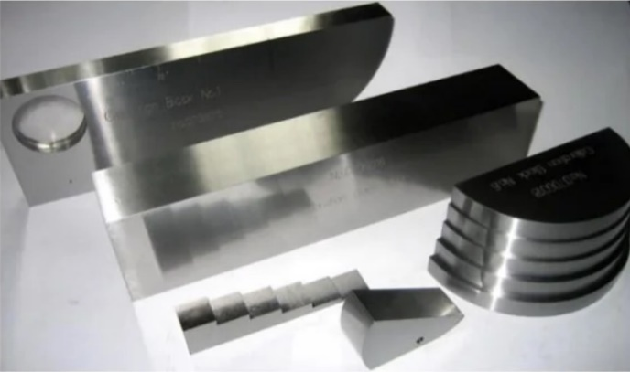
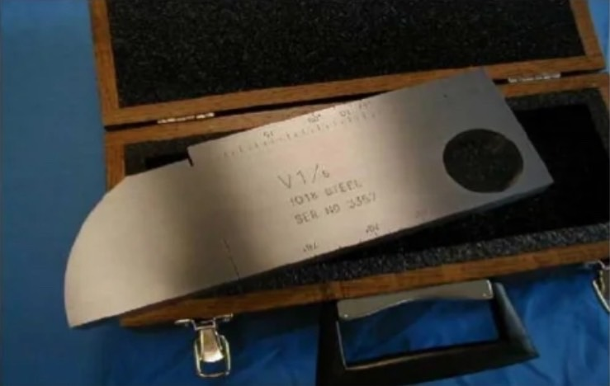
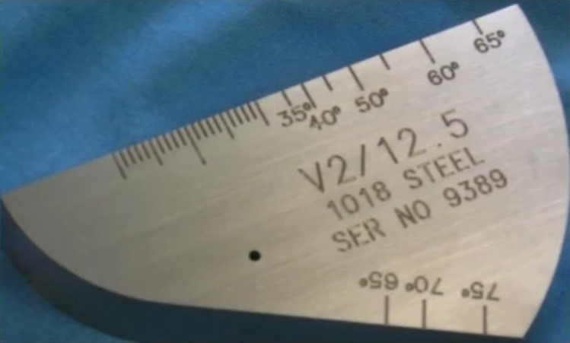
7. เครื่องมือและอุปกรณ์การตรวจสอบ
3) อุปกรณ์ตรวจสอบ
4) ชิ้นทดสอบวัสดุเปรียบเทียบ (Reference Block)
สุเทพ นุชิต, 2565, ทดสอบแบบไม่ทำลายสภาพ (Nondestructive Testing), พิมพ์ครั้งที่ 1, กรุงเทพฯ;บริษัทพัฒนาคุณภาพวิชาการ (พว.) จำกัด.

Slide 26
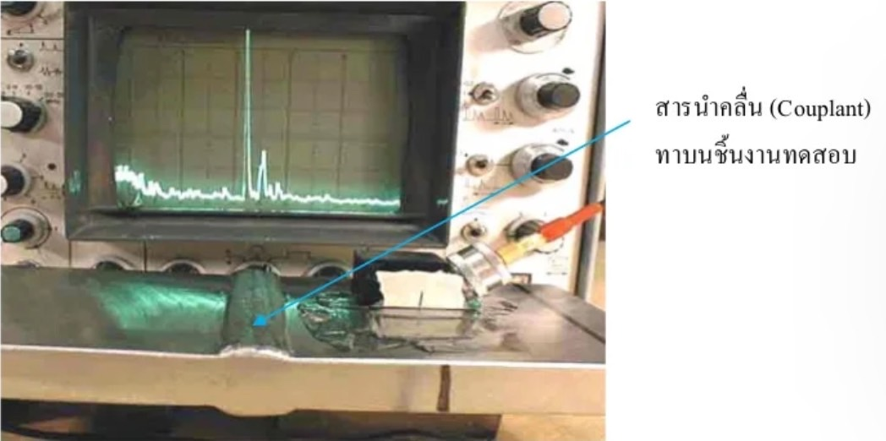
7. เครื่องมือและอุปกรณ์การตรวจสอบ
5) ค่าความต้านทานคลื่นเสียง (Acoustic Impedance)
สุเทพ นุชิต, 2565, ทดสอบแบบไม่ทำลายสภาพ (Nondestructive Testing), พิมพ์ครั้งที่ 1, กรุงเทพฯ;บริษัทพัฒนาคุณภาพวิชาการ (พว.) จำกัด.

Slide 27
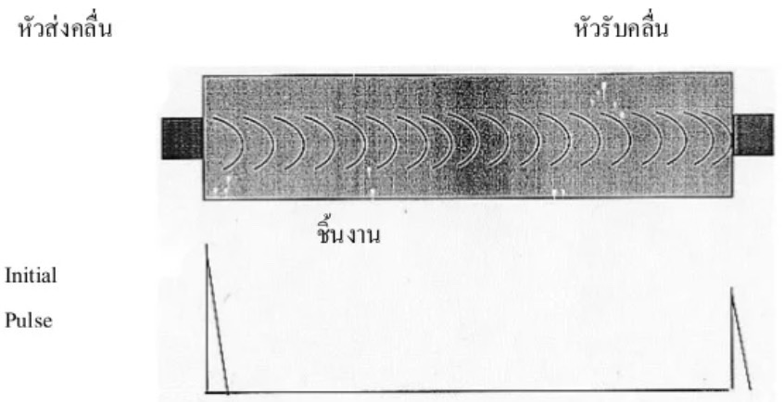
8. วิธีการตรวจสอบ
1) วิธีการส่งผ่านและรับคลื่นเสียง
วิธีการส่งผ่านคลื่นเสียงเข้าไปในตัวกลางและรับคลื่นเสียงที่สะท้อนกลับสามารถทำได้ 3 วิธี คือ
(1) วิธีการส่งผ่านคลื่นเสียง (Through Transmission)
(ก) ไม่พบจุดบกพร่อง
สุเทพ นุชิต, 2565, ทดสอบแบบไม่ทำลายสภาพ (Nondestructive Testing), พิมพ์ครั้งที่ 1, กรุงเทพฯ;บริษัทพัฒนาคุณภาพวิชาการ (พว.) จำกัด.

Slide 28
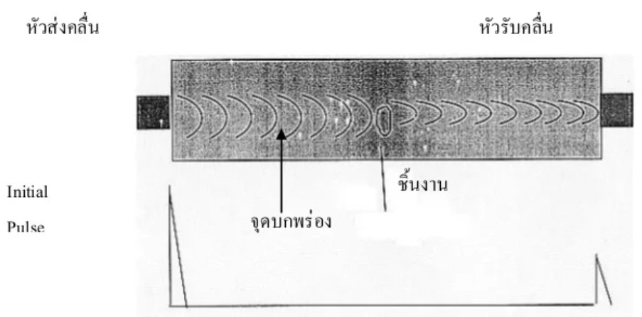
8. วิธีการตรวจสอบ
1) วิธีการส่งผ่านและรับคลื่นเสียง
วิธีการส่งผ่านคลื่นเสียงเข้าไปในตัวกลางและรับคลื่นเสียงที่สะท้อนกลับสามารถทำได้ 3 วิธี คือ
(1) วิธีการส่งผ่านคลื่นเสียง (Through Transmission)
(ข) พบจุดบกพร่องขนาดเล็ก
สุเทพ นุชิต, 2565, ทดสอบแบบไม่ทำลายสภาพ (Nondestructive Testing), พิมพ์ครั้งที่ 1, กรุงเทพฯ;บริษัทพัฒนาคุณภาพวิชาการ (พว.) จำกัด.

Slide 29
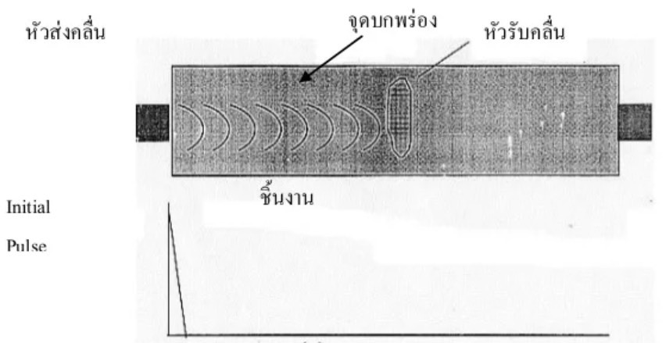
8. วิธีการตรวจสอบ
1) วิธีการส่งผ่านและรับคลื่นเสียง
วิธีการส่งผ่านคลื่นเสียงเข้าไปในตัวกลางและรับคลื่นเสียงที่สะท้อนกลับสามารถทำได้ 3 วิธี คือ
(1) วิธีการส่งผ่านคลื่นเสียง (Through Transmission)
(ค) พบจุดบกพร่องขนาดใหญ่
สุเทพ นุชิต, 2565, ทดสอบแบบไม่ทำลายสภาพ (Nondestructive Testing), พิมพ์ครั้งที่ 1, กรุงเทพฯ;บริษัทพัฒนาคุณภาพวิชาการ (พว.) จำกัด.

Slide 30
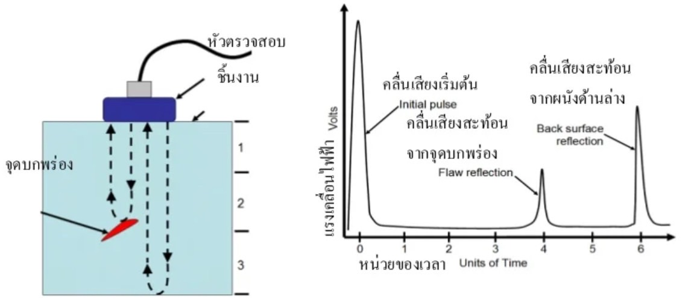
8. วิธีการตรวจสอบ
1) วิธีการส่งผ่านและรับคลื่นเสียง
(2) วิธีการสะท้อนคลื่นเสียงกลับ (Pulse Echo)
สุเทพ นุชิต, 2565, ทดสอบแบบไม่ทำลายสภาพ (Nondestructive Testing), พิมพ์ครั้งที่ 1, กรุงเทพฯ;บริษัทพัฒนาคุณภาพวิชาการ (พว.) จำกัด.

Slide 31
8. วิธีการตรวจสอบ
1) วิธีการส่งผ่านและรับคลื่นเสียง
(3) วิธีการรีโซแนนซ์ (Resonance Method)
ความถี่ที่เกิดจากการสั่นสะเทือนของผลึกที่สอดคล้องกับความหนาของวัสดุ วิธีการรี โซแนนซ์ในอดีต จะนำมาใช้วัดความหนางานที่บางเป็นพิเศษได้ แต่ปัจจุบันไม่ค่อยจะได้พบวิธีการรีโซแนนซ์ เนื่องจากว่า ความก้าวหน้าเทคโนโลยีในการสร้างหัวตรวจสอบแบบ Pulse Echo สามารถที่จะใช้วัดความหนามากๆ เช่น ท่อเคลือบผิวเตาปฏิกรณ์ปรมาณู
สุเทพ นุชิต, 2565, ทดสอบแบบไม่ทำลายสภาพ (Nondestructive Testing), พิมพ์ครั้งที่ 1, กรุงเทพฯ;บริษัทพัฒนาคุณภาพวิชาการ (พว.) จำกัด.

Slide 32
8. วิธีการตรวจสอบ
2) เทคนิคการตรวจสอบด้วยคลื่นเสียงอัลตราโซนิก (Ultrasonic Wave)
1) เทคนิคแบบสัมผัส (Contact Scan) แบ่งออกเป็นเทคนิคย่อยๆ ได้ 3 แบบ คือ
(1) เทคนิคลำเสียงตั้งฉาก
(2) เทคนิคลำเสียงเอียงเป็นมุม
(3) เทคนิคคลื่นผิว
2) เทคนิคการส่งคลื่นเสียง แบบจุ่มหัวตรวจสอบไว้ในของเหลว (Immersion Technique) แบ่งได้ 3 วิธี
(1) เทคนิคการจุ่มน้ำ (Immersion Technique)
(2) เทคนิคบับเบลอร์ (Bubble Technique)
(3) เทคนิคทรานสดิวเซอร์วงล้อ (Wheel Transducer Technique)
สุเทพ นุชิต, 2565, ทดสอบแบบไม่ทำลายสภาพ (Nondestructive Testing), พิมพ์ครั้งที่ 1, กรุงเทพฯ;บริษัทพัฒนาคุณภาพวิชาการ (พว.) จำกัด.

Slide 33
9. การปรับเทียบเครื่องอัลตราโซนิก (Calibration)
1) การปรับเทียบเครื่องด้วยหัวตรวจสอบตรง (Normal Probe Calibration)
จอภาพ CRT ของเครื่องอัลตราโซนิก (Ultrasonic) จะแบ่งสเกลแนวระนาบ (Time Base) ออกเป็น 10 ช่องใหญ่และใน 1 ช่องใหญ่จะแบ่งออกเป็น 10 ช่องเล็ก ค่าที่อ่านได้จากซ้ายไปขวาของสเกลเรียกว่า Screen Reading (SR) ช่วงความกว้างทั้งหมดของจอภาพจะใช้กำหนดช่วงระยะทางของการตรวจสอบเรียกว่า Test Range (TR) SR = s/k , เมื่อ S = ระยะตรวจสอบที่ต้องการวัดค่า เช่น กำหนด TR = 200 มิลลิเมตร ดังนั้น ระยะตรวจสอบ (S) = 200 มิลลิเมตร เป็นต้น, k = Scale Factor (ค่าที่ได้จาก 1 ช่องใหญ่)
สุเทพ นุชิต, 2565, ทดสอบแบบไม่ทำลายสภาพ (Nondestructive Testing), พิมพ์ครั้งที่ 1, กรุงเทพฯ;บริษัทพัฒนาคุณภาพวิชาการ (พว.) จำกัด.

Slide 34
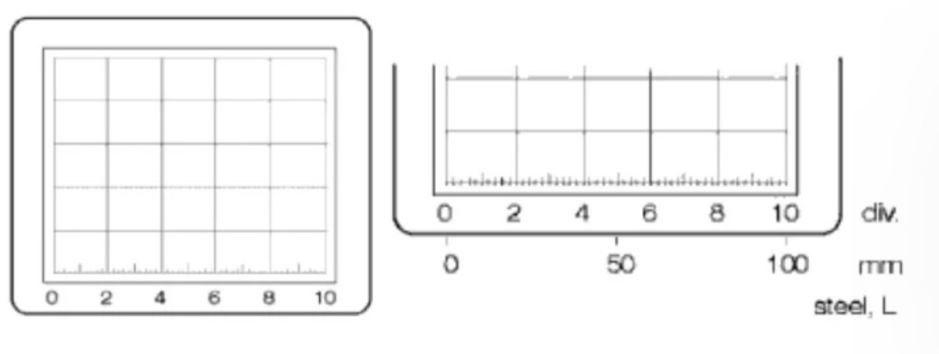
9. การปรับเทียบเครื่องอัลตราโซนิก (Calibration)
1) การปรับเทียบเครื่องด้วยหัวตรวจสอบตรง (Normal Probe Calibration)
สุเทพ นุชิต, 2565, ทดสอบแบบไม่ทำลายสภาพ (Nondestructive Testing), พิมพ์ครั้งที่ 1, กรุงเทพฯ;บริษัทพัฒนาคุณภาพวิชาการ (พว.) จำกัด.

Slide 35
9. การปรับเทียบเครื่องอัลตราโซนิก (Calibration)
ขั้นตอนการปรับเทียบเครื่องตรวจสอบอัลตราโซนิก ด้วยหัวตรวจสอบตรง
1) ตรวจความพร้อมของแบตเตอรี่ และเปิดสวิทซ์เครื่องทำงาน
2) ปรับปุ่ม Gain เพิ่มความแรงของเสียงให้สัญญาณส่งคลื่นเสียง Initial Pulse สูงเต็ม
3) ปรับปุ่ม Sweep Delay ให้สัญญาณ Initial Pulse เลื่อนไปซ้ายสุดของจอภาพ ในแนวเส้นแสดงเวลาหรือระยะทาง (Time Base)
4) ปิดปุ่ม Reject ที่ทำหน้าที่ตัดสัญญาณรบกวน
5) เลือกขนาดของหัวตรวจสอบตรงตามที่ต้องการ
6) ทาสารนำคลื่น (Couplant) บนผิวหน้าด้านความหนา 25 มิลลิเมตร ของแท่งปรับมาตรฐาน V1
7) ปรับปุ่ม Sweep Delay เลื่อนขาหน้าของคลื่นสะท้อน BWI ให้อยู่ที่ตำแหน่ง 25 มิลลิเมตร
8) ปรับปุ่ม Sweep Range (ปรับละเอียด) ขยายและบีบสัญญาณ จนกระทั่งคลื่นสะท้อน
สุเทพ นุชิต, 2565, ทดสอบแบบไม่ทำลายสภาพ (Nondestructive Testing), พิมพ์ครั้งที่ 1, กรุงเทพฯ;บริษัทพัฒนาคุณภาพวิชาการ (พว.) จำกัด.

Slide 36
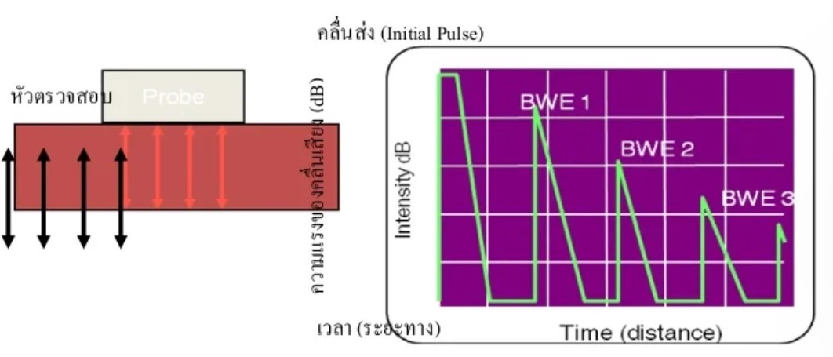
9. การปรับเทียบเครื่องอัลตราโซนิก (Calibration)
จำนวนคลื่นสะท้อนจากด้านล่างของแท่งปรับมาตรฐานที่ปรากฏบนจอภาพ CRT
สุเทพ นุชิต, 2565, ทดสอบแบบไม่ทำลายสภาพ (Nondestructive Testing), พิมพ์ครั้งที่ 1, กรุงเทพฯ;บริษัทพัฒนาคุณภาพวิชาการ (พว.) จำกัด.

Slide 37
9. การปรับเทียบเครื่องอัลตราโซนิก (Calibration)
2) การปรับเทียบเครื่องด้วยหัวตรวจสอบผลึกคู่ (TR Probe Calibration)
หัวตรวจสอบ TR จะมีสายเสียบ 2 สาย โดยแจ็คเสียบด้านหนึ่งจะเป็นของผลึกส่ง ส่วนด้านหนึ่งจะเป็นของผลึกรับ ด้านส่งจะส่งคลื่นผ่านออกไปทางแท่ง Delay ซึ่งจะไม่ปรากฎให้เห็นสัญญาณบนจอภาพเพราะผลึกนี้ไม่สามารถรับสัญญาณได้ แต่เมื่อนำหัวตรวจสอบวางบนผิวงานจะปรากฎสัญญาณ Echo สะท้อน Back Wall Echo จากหัวตรวจสอบด้านคลื่นรับ เนื่องจากแท่ง Delay มีขนาดค่อนข้างยาวทำให้คลื่นส่ง หรือ Initial Pulse
สุเทพ นุชิต, 2565, ทดสอบแบบไม่ทำลายสภาพ (Nondestructive Testing), พิมพ์ครั้งที่ 1, กรุงเทพฯ;บริษัทพัฒนาคุณภาพวิชาการ (พว.) จำกัด.

Slide 38
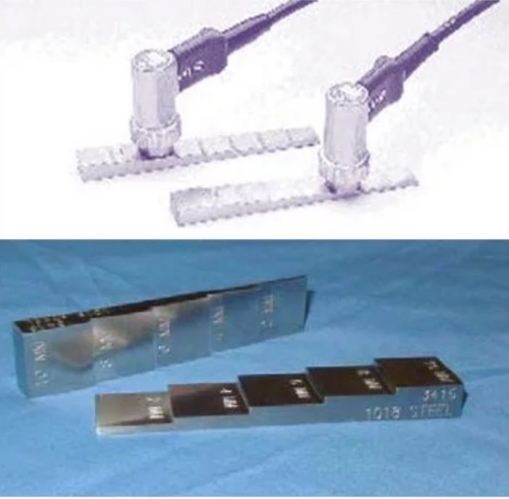
9. การปรับเทียบเครื่องอัลตราโซนิก (Calibration)
2) การปรับเทียบเครื่องด้วยหัวตรวจสอบผลึกคู่ (TR Probe Calibration)
สุเทพ นุชิต, 2565, ทดสอบแบบไม่ทำลายสภาพ (Nondestructive Testing), พิมพ์ครั้งที่ 1, กรุงเทพฯ;บริษัทพัฒนาคุณภาพวิชาการ (พว.) จำกัด.

Slide 39
9. การปรับเทียบเครื่องอัลตราโซนิก (Calibration)
ขั้นตอนการปรับเทียบเครื่องอัลตราโซนิก (Calibration) หัวตรวจสอบผลึกคู่ TR Probe
1) ใช้แท่งปรับมาตรฐาน Step Block ขั้นความหนา 1 มิลลิเมตร ถึง 10 มิลลิเมตร
2) กำหนดขั้นความหนาของแท่ง Stepped Block
3) วางหัวตรวจสอบ TR Probe ไว้ที่ขั้นความหนา 4 มิลลิเมตร
4) ย้ายหัวตรวจสอบ TR Probe ไปไว้ที่ขั้นความหนา 8 มิลลิเมตร และปรับปุ่ม Sweep Delay ให้คลื่นสะท้อน Back-wall Echo คลื่นแรกอยู่ตรงตำแหน่งเลข 8 ของจอภาพ
5) ทำซ้ำตามข้อ 3 และข้อ 4 โดยปรับปุ่มบีบและขยายสัญญาณ Sweep Range จนคลื่นสะท้อน Back-wall Echo คลื่นแรกอยู่ตรงตำแหน่งเลข
สุเทพ นุชิต, 2565, ทดสอบแบบไม่ทำลายสภาพ (Nondestructive Testing), พิมพ์ครั้งที่ 1, กรุงเทพฯ;บริษัทพัฒนาคุณภาพวิชาการ (พว.) จำกัด.

Slide 40
สุเทพ นุชิต, 2565, ทดสอบแบบไม่ทำลายสภาพ (Nondestructive Testing), พิมพ์ครั้งที่ 1, กรุงเทพฯ;บริษัทพัฒนาคุณภาพวิชาการ (พว.) จำกัด.

Slide 41
สุเทพ นุชิต, 2565, ทดสอบแบบไม่ทำลายสภาพ (Nondestructive Testing), พิมพ์ครั้งที่ 1, กรุงเทพฯ;บริษัทพัฒนาคุณภาพวิชาการ (พว.) จำกัด.

Slide 42
สุเทพ นุชิต, 2565, ทดสอบแบบไม่ทำลายสภาพ (Nondestructive Testing), พิมพ์ครั้งที่ 1, กรุงเทพฯ;บริษัทพัฒนาคุณภาพวิชาการ (พว.) จำกัด.

Slide 43
สุเทพ นุชิต, 2565, ทดสอบแบบไม่ทำลายสภาพ (Nondestructive Testing), พิมพ์ครั้งที่ 1, กรุงเทพฯ;บริษัทพัฒนาคุณภาพวิชาการ (พว.) จำกัด.

Slide 44
แบบฝึกหัด
จงตอบคำถามต่อไปนี้
1. จงอธิบายลักษณะของการทดสอบด้วยคลื่นอัลตราโซนิก
2. จงอธิบายมาตรฐานการทดสอบด้วยคลื่นอัลตราโชนิก
3. จงอธิบายลักษณะคลื่นอัลตราโซนิก
4. จงบอกชนิดเครื่องมือและอุปกรณ์ที่ใช้ในการทดสอบด้วยคลื่นอัลตราโชนิก
5. จงบอกวิธีการทดสอบด้วยคลื่นอัลตราโชนิก
สุเทพ นุชิต, 2565, ทดสอบแบบไม่ทำลายสภาพ (Nondestructive Testing), พิมพ์ครั้งที่ 1, กรุงเทพฯ;บริษัทพัฒนาคุณภาพวิชาการ (พว.) จำกัด.

